Slide 1





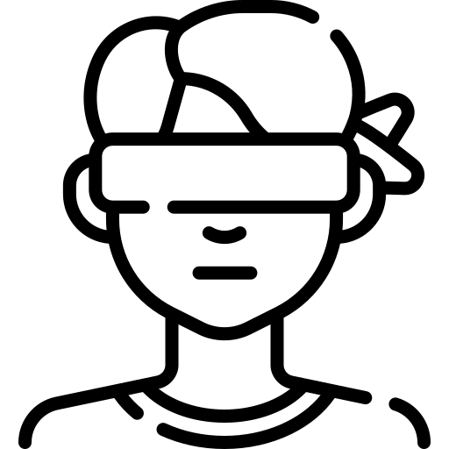
Counter-Strike
תוך
1[s]
פגיעה אוטומטית
דיוק:
±10[cm]
חשאיות
איכון בחושך מוחלט

